Slide 1
Vurdering av prosess og produkt B – Samarbeid
Modul 3

Slide 2
Mål
Målet med denne modulen er å gi deltakarane verktøy som letter vurderinga av elevane når dei jobbar sjølvstendig i grupper over tid.
Modulen viser korleis undervegsvurdering kan bli brukt som støtte i den summative vurderinga av elevane.
Mål
Nøyaktig kva slags kunnskapar og ferdigheiter vil du elevane skal ha, og korleis vil du dei skal lære det?
Bevis Kva vil du godta som bevis for at ein elev har dei ønska kunnskapane og ferdigheitene?
Aktivitet
Kva slags aktivitet(ar) skal elevane utføre for å synleggjere kva dei forstår?
Korleis vil du tolke og følge opp bevisa?
Pellegrino et al. (2014)

Slide 3
Tidsplan for denne økta
Aktivitet | Tid
Summer opp forarbeidet | 15 minutt
Aktivitet | 15 minutt
Fagleg påfyll | 40 minutt
Planlegg eiga undervisning | 20 minutt
Totalt | 90 minutt

Slide 4
Summer opp forarbeidet i grupper
15 minutt

Slide 5
Diskuter i grupper
Bruk notata frå forarbeidet og diskuter (10 min):
Når elevane jobbar sjølvstendig i grupper over tid:
Korleis vurderer du elevane undervegs?
Korleis skaffar du deg grunnlag for å vurdere måloppnåinga til elevane når perioden er slutt?
Kva synest du er utfordrande med vurdering av denne type undervisning?
Del kort i plenum (5 min).

Slide 6
Aktivitet
15 minutt

Slide 7
Vi startar med ein aktivitet: Dramatiser partikkelmodellen!
Elevrolle
De er no i elevrolla. Kvar deltakar skal spele ein partikkel. Pultar eller veggar fungerer som veggane i ein behaldar. Modulleiar kontrollerer behaldaren ved å auke og senke temperaturen.
Modulleiar kan for eksempel peike på eit termometer, løfte arma opp og ned eller sei ulike temperaturar for å påverke partiklane i behaldaren.
Sjå neste side for informasjon om korleis partiklane oppfører seg ved ulike temperaturar.

Slide 8
Dramatiser partikkelmodellen! (3 min)
Elevrolle
Les teksten under, still dere opp og følg instruksene til modulleiar.
I fast form vil partiklane stå ein fast stad i forhold til kvarandre og «vibrere».
Deltakarane kan for eksempel halde ei arm på ei av skuldrane til personen framfør seg og ei på skuldra til personen ved sida av, og bøye kroppen frå side til side.
Om temperaturen aukar vil partiklane vibrere eller riste kraftigare og kraftigare.
Partiklane vil ta litt større plass på grunn av den auka bevegelsen. Stoffet utvidar seg.
Om temperaturen aukar tilstrekkeleg vil partiklane lausrivast frå kvarandre og kunne bevege seg mellom kvarandre.

Slide 9
Kva gjorde du? Kva lærte du?
Elevrolle
Individuelt: Med bakgrunn i aktiviteten de akkurat gjennomførte – noter nokre punkt til kvar kolonne (3 min):
Del eit par eksempel i plenum (2 min).

Slide 10
Informasjon frå logg
Lærarrolle
De er no tilbake i lærarrolla.
Diskuter i par (5 min):
Korleis kan informasjon frå ein slik logg bidra til eit betre grunnlag for å vurdere forståinga til elevane undervegs?
Kva må til for at slik informasjon kan støtte dykk i ei summativ vurdering av elevane?

Slide 11
Fagleg påfyll
40 minutt

Slide 12
Vurdering undervegs og etter ein periode
Omgrepsavklaring:
Undervegsvurdering er vurdering for læring. For eksempel:
Når du stiller eit spørsmål for å finne ut kva eleven har forstått, og du gir tilbakemeldingar for å fremme læring
Når elevane viser eit anna forståingsnivå enn forventa, og du må justere undervisninga etter behova til elevane
Summativ vurdering er vurdering av læring.
Når du vurderer måloppnåinga til elevane ved avslutninga av eit tema
Harlen, 2005

Slide 13
Fortsatt «all about planlegging» …
Å gjennomføre undervegsvurdering som kan bli brukt som støtte i ei summativ vurdering krev planlegging av:
kortsiktige og langsiktige mål – for eksempel mål for timen, mål for perioden og kompetansemål
kva som skal bli vurdert
når elevane skal bli vurdert
kva du vil godta som bevis på måloppnåing
aktivitetar der elevane får vist kva dei kan
Hugs å kommunisere dette tydeleg til elevane, slik at dei veit kva dei skal gjere og lære.

Slide 14
Fortsatt «all about planlegging»…
Desse punkta finn de igjen i modellen for planlegging av undervisning som de blei kjende med i modul 1 og 2:
Mål
Nøyaktig kva slags kunnskapar og ferdigheiter vil du elevane skal ha, og korleis vil du dei skal lære det?
Bevis Kva vil du godta som bevis for at ein elev har dei ønska kunnskapane og ferdigheitene?
Aktivitet
Kva slags aktivitet(ar) skal elevane utføre for å synleggjere kva dei forstår?
Korleis vil du tolke og følge opp bevisa?
Pellegrino et al. (2014)

Slide 15
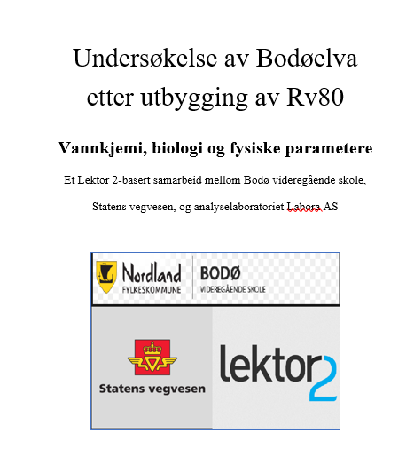
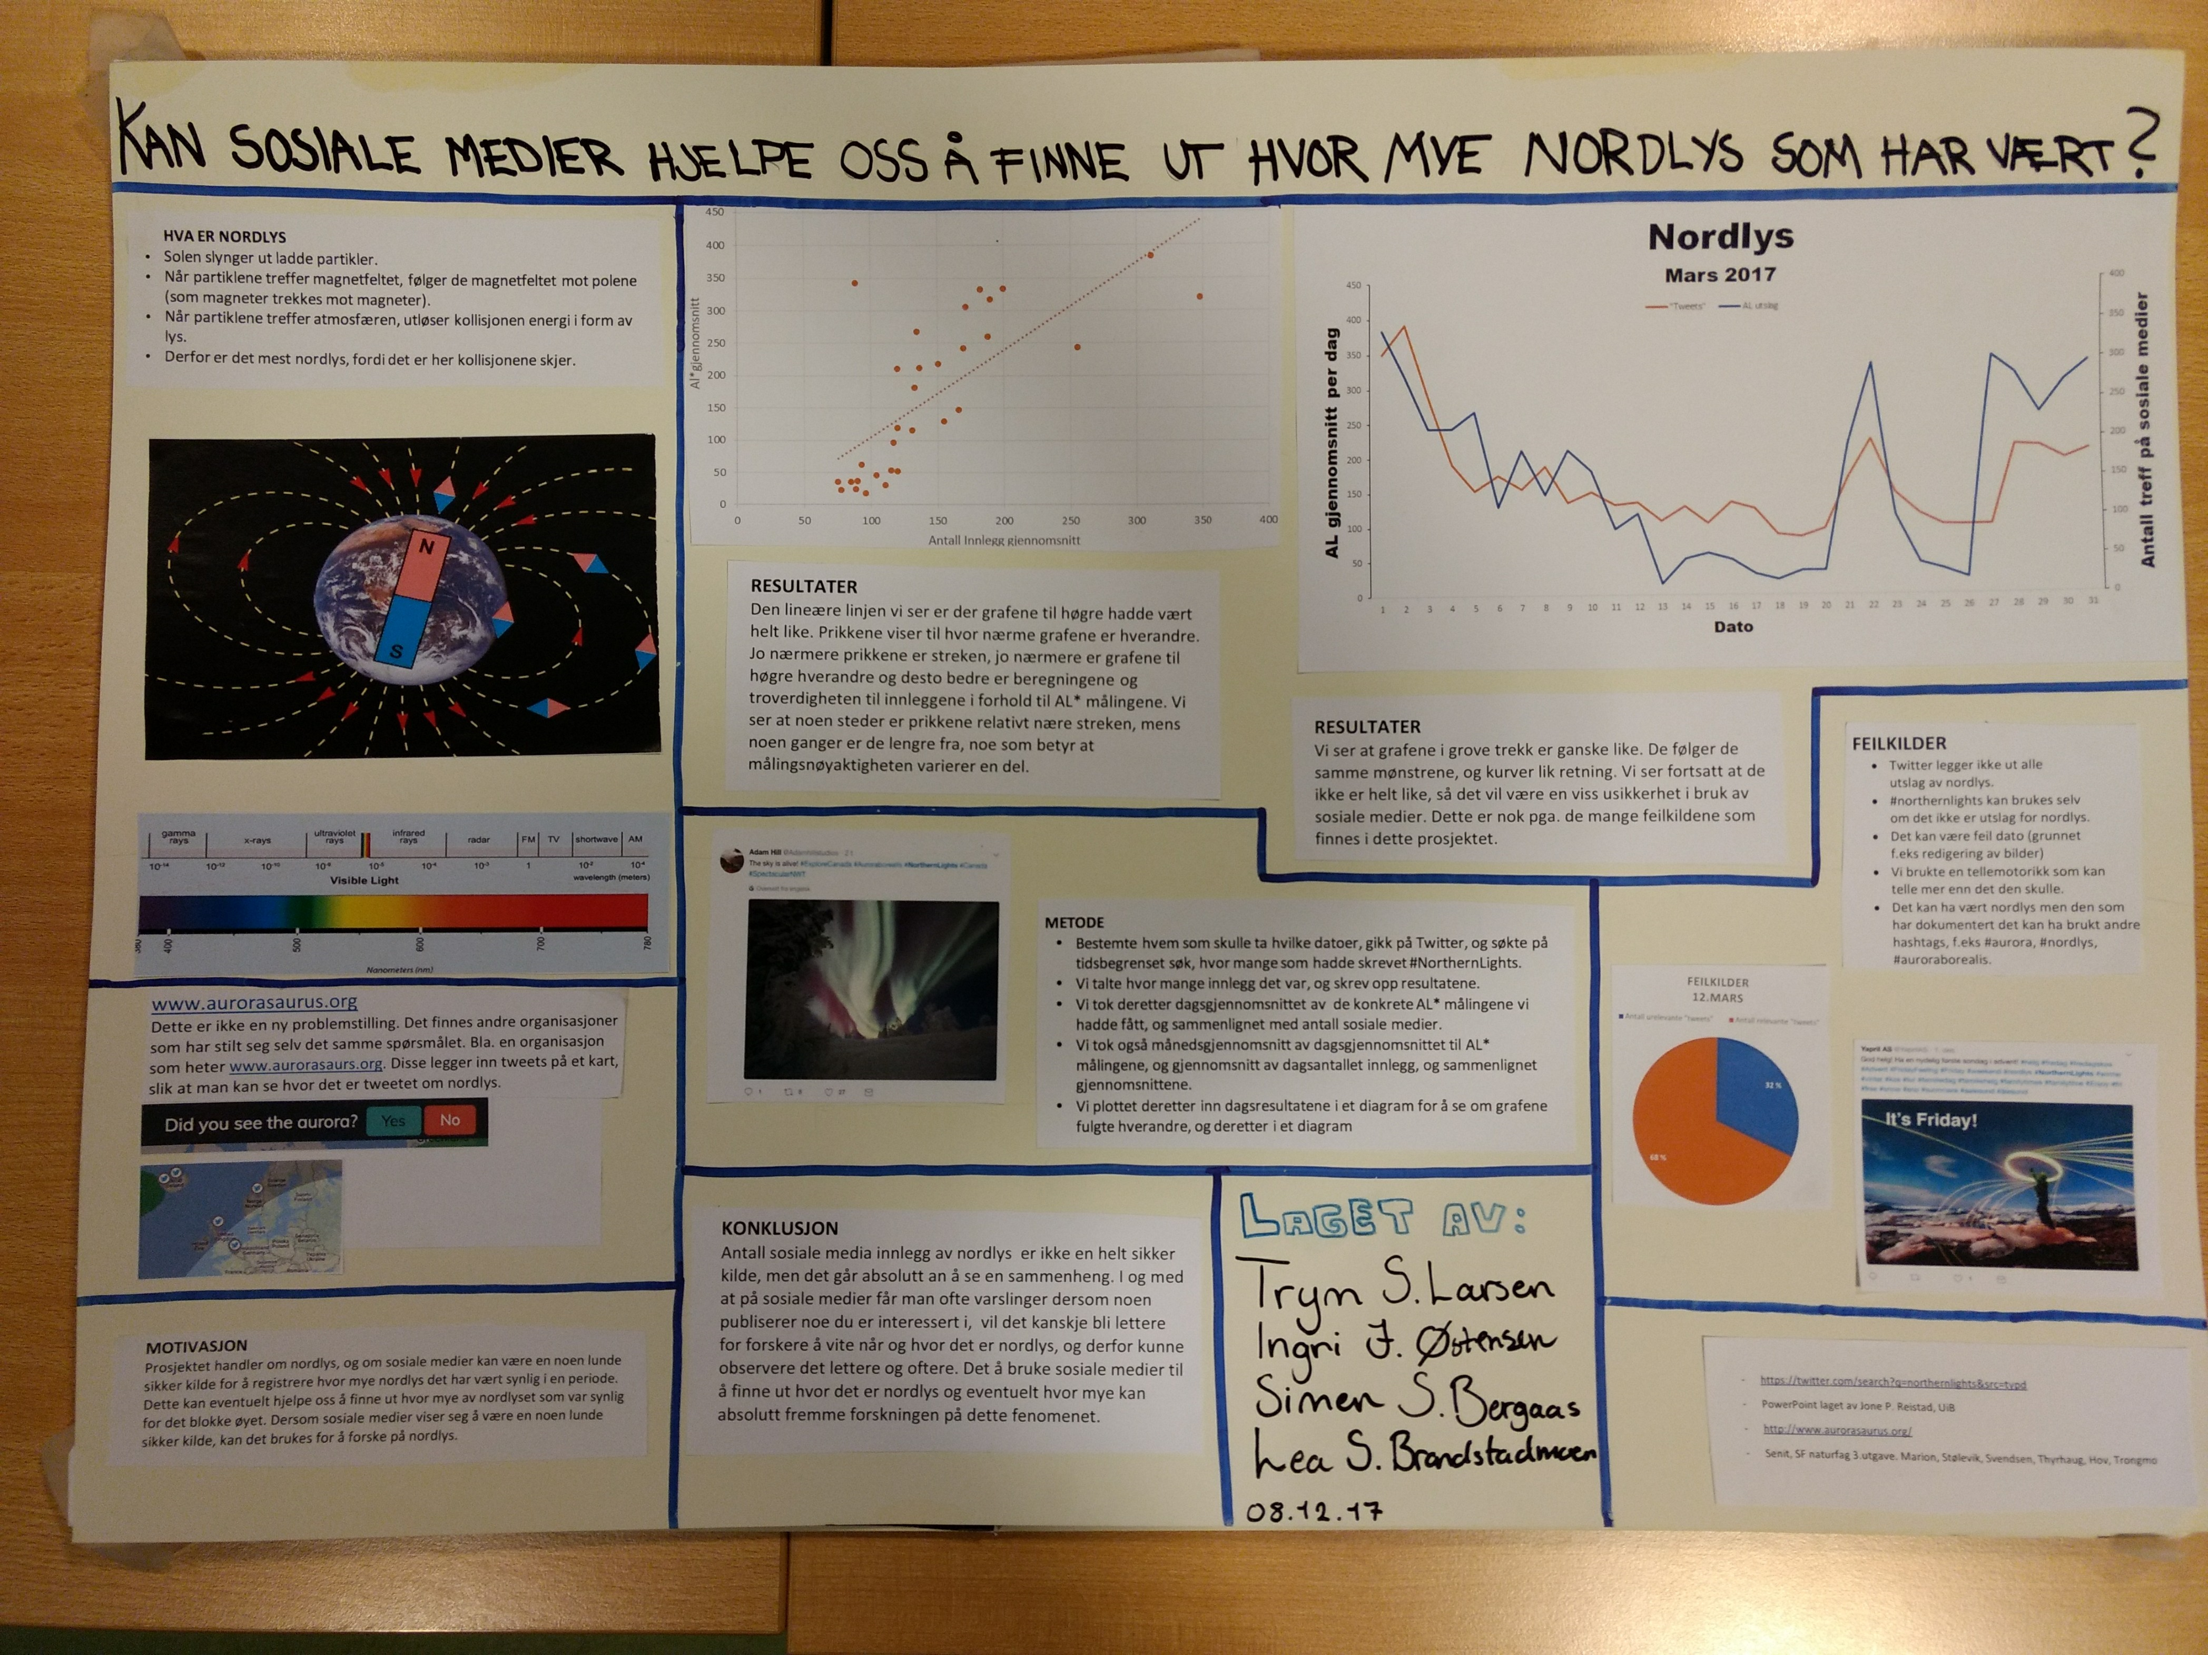
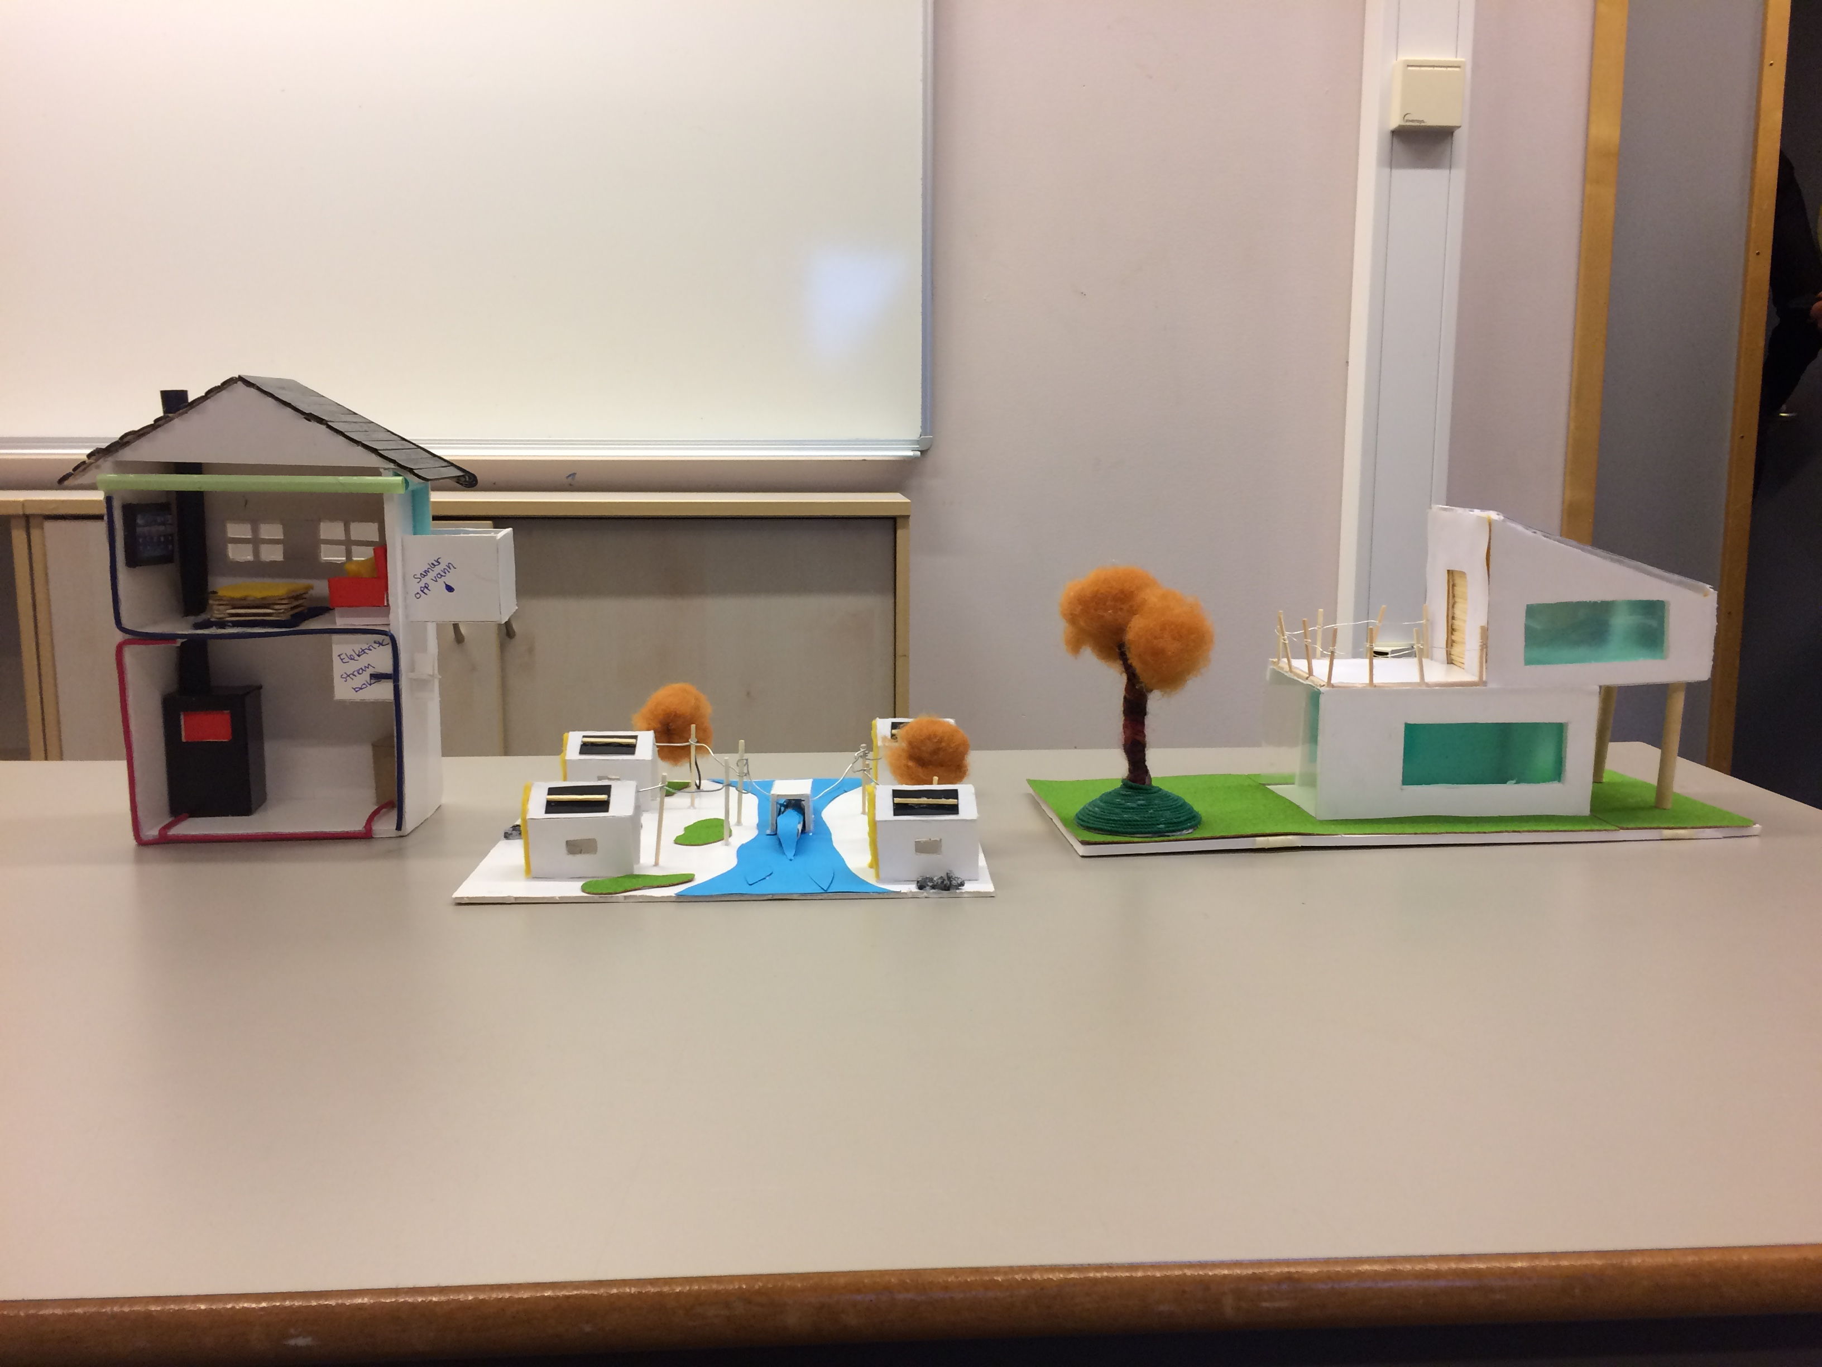
Utfordringar ved summativ vurdering
Det kan vere vanskeleg å ha tilstrekkeleg vurderingsgrunnlag for enkeltelevar når dei for eksempel jobbar i grupper og leverer eit felles sluttprodukt (presentasjon, film, plakat, rapport m.m.)
Å gjennomføre ein ekstra vurderingssituasjon etter at arbeidet er avslutta:
er tidkrevjande
kan gi elevane ei oppleving av at arbeidet dei gjorde i perioden eigentleg ikkje hadde noko å seie

Slide 16
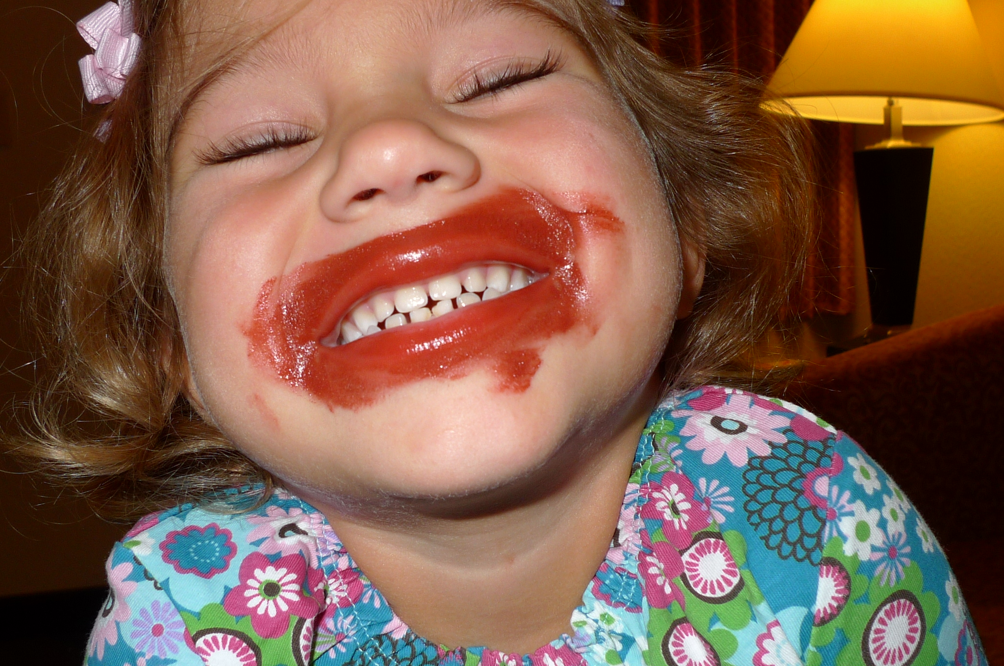
Fortvil ikkje!
På dei neste sidene kjem nokre eksempel på korleis planlagt undervegsvurdering kan bli brukt som støtte i den summative vurderinga.
Eksempla tar utgangspunkt i gruppearbeid, men dei fleste kan like gjerne bli nytta ved individuelt arbeid.
Foto: jayhay2336 CC BY-SA 2.0

Slide 17
Innleveringar undervegs
Planlegg små skriftlege innleveringar undervegs.
Innleveringane kan vere retta mot delmål som rettleiar elevane mot det endelege målet
Tenk nøye gjennom kva de ber elevane om å levere. Innleveringane skal:
gi dykk innblikk i forståinga til elevane
hjelpe elevane til å fokusere på viktig fagleg innhald og prosessar knytte til målet med undervisninga

Slide 18
Eksempel på innleveringar undervegs
I ein Vg1-klasse jobba elevane i grupper gjennom ein lengre periode (sju veker) med å vurdere kva for nokre fornybare energialternativ det burde bli satsa på dersom kollektivtrafikken skulle bli fossilfri.
Undervegs bad læraren elevane om å levere følgande:
Til slutt presenterte gruppene sine anbefalingar i plenum med påfølgande tilbakemeldingar frå lærar og medelevar.
Oppstart – individuelt:
3 x undervegs – gruppevis:
Avslutningsvis – individuelt:
Kva alternativ vil du i utgangspunktet anbefale? Grunngi, ca. ¼ side.
Tilbakemelding frå lærar med ev. oppklarande spørsmål
Samanlikn og vurder fordelar og ulempar ved ulike energialternativ. ½–1 side, bruk gjerne tabell.
Gruppene gir kvarandre tilbakemeldingar basert på gitte kriterium.
Vurder dine opphavlege anbefalingar og grunngi eventuelle endringar. ½–1 side.
Tilbakemelding frå lærar med ev. oppklarande spørsmål

Slide 19
Eksempel på innleveringar undervegs
Læraren bad elevane:
gi dei foreløpige anbefalingane sine
vurdere fordelar og ulemper
vurdere dei opphavlege anbefalingane sine
Innleveringane ga læraren innblikk i:
korleis forståinga for fornybare energikjelder utvikla seg undervegs hos elevane
korleis elevane brukte naturvitskapelege tenkemåtar og praksisar
Læraren brukte informasjon om progresjonen til elevane som støtte i den summative vurderinga.

Slide 20
Diskuter i par (5 min)
På kva andre måtar enn gjennom innleveringar kan de undervegs få informasjon som kan støtte dykk i den summative vurderinga av elevane?

Slide 21
Informasjon om forståinga undervegs
Kanskje foreslo de noko av dette:
gå rundt og høyre på elevdiskusjonar
bruke læringsstrategiane i modulheftet
tenk-par-del/individuell-gruppe-plenum
felles tankekart i gruppa/klassen
elevane skriv / publiserer logg/blogg/vlogg (video-logg)
samskrivingsdokument (Google Docs e.l.)
post-it-lapper, whiteboard e.l.
Andre ting de snakka om?
Informasjon kan bli henta:
direkte i situasjonen
gjennom dokumentasjon elevane gjer av eiga læring

Slide 22
Eksempel: Logg
Ofte er det problematisk for elevar å skilje mellom kva dei har gjort og kva dei har lært av ein aktivitet.
Dette skjemaet kan gi læraren innblikk i forståinga til elevane.
Kva gjorde du? | Kva lærte du?
Jeg latet som om jeg var en partikkel. Jeg beveget meg forskjellig når det var varmt og kaldt. Jeg sto på samme sted og gjorde små bevegelser når det var kaldt og gikk rundt og gjorde store bevegelser når det var varmt. | Partikler oppfører seg forskjellig avhengig av temperatur. Når det er kaldt står partiklene på en bestemt plass i forhold til hverandre. Når temperaturen øker vibrerer partiklene kraftigere og tar større plass. Blir det varmt nok begynner partiklene å bevege seg imellom hverandre.

Slide 23
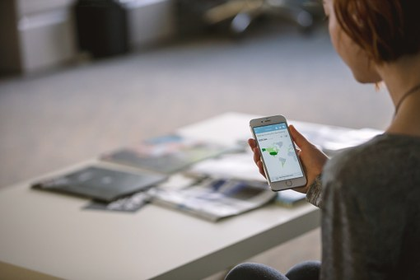
Eksempel: Vlogg – videoblogg (8 min)
Elevrolle
Individuelt: Tenk over det du har fått presentert og diskutert om undervegsvurdering som støtte i den summative vurderinga av elevene (3 min).
Bruk mobiltelefonen, og film eller ta lydopptak av at du fullfører kvar av desse setningstartarane:
Før tenkte eg …
No tenker eg ...
Send lyd- eller bildefila til personen som sit ved sidan av deg.
Høyr eller sjå på fila du har mottatt frå kollegaen din.
På side 9–11 i modulheftet finn de fleire eksempel på måtar å innhente informasjon om forståinga til elevane undervegs

Slide 24
Diskuter i grupper (10 min)
Læraren må innhente informasjon om forståinga til elevane fleire gongar undervegs dersom dette skal bli brukt i den summative vurderinga.
Diskuter:
Tenk på eit undervisningsopplegg du har eller skal gjennomføre. Når vil det vere hensiktsmessig å hente inn informasjon om forståinga til elevane?
Korleis kan dette støtte deg i den summative vurderinga?
På side 12 i modulheftet finn de eksempel på planleggings- og registreringsverktøy

Slide 25
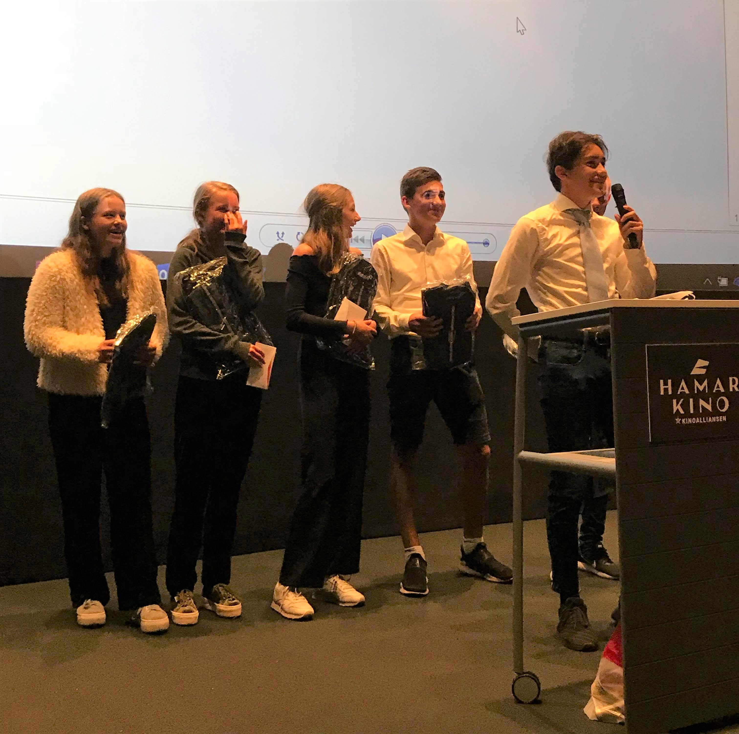
Presentasjonar
Gruppearbeid blir ofte vurdert på grunnlag av eit felles produkt.
Ein kort presentasjon kan gjere det vanskeleg å skaffe tilstrekkeleg vurderingsgrunnlag for enkeltelevar.
Eit tips er å gi elevane ei liste med spørsmål som kan bli stilte under presentasjonen. Lista må bli delt ut i oppstarten av perioden.
På neste side ser de eksempel på spørsmål.
Elevar frå Børstad ungdomsskole presenterer arbeidet sitt. Foto: Lektor2

Slide 26
Eksempel på spørsmål til presentasjonar
Om temaet/problemstillinga:
Kven er dette temaet/arbeidet viktig for?
Kva antok du i starten?
Dersom du skulle gjort dette arbeidet på nytt, er det noko du ville gjort annleis?
Om framgangsmåten:
Korleis henta du inn informasjon?
Kvifor trengte du denne informasjonen?
Korleis brukte du informasjonen?
Om dataa og forklaringane:
Endra oppfatningane dine seg undervegs? Kvifor?
Korleis vil du forklare …?
Kva er beviset ditt for at … ?
Kvifor trur du … ?
Andre spørsmål:
Kan du forklare meir om … ?
Kva meinte du med … ?
Kva har du lært om …?
Kva for nokre nye spørsmål har du nå?

Slide 27
Eksempel på spørsmål til presentasjon
Spørsmåla bidrar til å:
vise elevane kva dei må fokusere på undervegs i prosessen
synleggjere den fagspesifikke forståinga til elevane og forståinga av naturvitskapelege tenkemåtar og praksisar
aktivere elevane som publikum – dei kan sjølve bruke lista til å stille spørsmål og kan samanlikne eigne resultat med resultata til andre
I tillegg kan de lage spørsmål til enkeltelevar basert på informasjon de har samla undervegs.

Slide 28
Oppsummering
Planlagd undervegsvurdering kan bidra til eit betre grunnlag for summativ vurdering.
Krev planlegging av både kortsiktige mål (delmål) og læringsmåla ved slutten av perioden
Delmåla skal hjelpe elevane til å fokusere på viktig fagleg innhald og prosessar knytte til læringsmåla
Den planlagde undervegsvurderinga blir samtidig nytta til å rettleie elevane i prosessane fram til eit betre produkt.
Delmål
Delmål
Delmål
Læringsmål
Start
Summativ vurdering
Planlagd undervegsvurdering

Slide 29
Planlegg eiga undervisning
20 minutt

Slide 30
Planlegg undervisning
De skal no planlegge ei undervegsvurdering som kan støtte dykk i den summative vurderinga av elevane.
Vel ein undervisningstime, konkretiser måla for undervisninga, og skisser kva du vil godta som bevis på måloppnåing.
Planlegg ein aktivitet som kan hjelpe elevane vidare i sin forståing av læringsmåla.
Etter at elevane har gjennomført aktiviteten skal dei bruke loggen «Kva gjorde eg, kva lærte eg». Dei kan fylle ut og levere loggen skriftleg, eller sende ein Vlogg der dei munnleg deler punkta frå loggen med deg. Dersom elevane ikkje kan skrive/lese kan dei få tid til å tenke seg om, snakke med læringspartnaren og deretter dele munnleg i plenum.
Bestem korleis du skal registrere bevis på måloppnåing.
Undervisninga skal de gjennomføre før de møter til D – Etterarbeid. Ta med registrerte bevis på måloppnåing.

Slide 31
Vurdering av prosess og produkt D – Etterarbeid
Modul 3

Slide 32
Mål
Målet med denne modulen er å gi deltakarane verktøy som lettar vurderinga av elevane når dei jobbar sjølvstendig i grupper over tid.
Modulen viser korleis undervegsvurdering kan bli brukt som støtte i den summative vurderinga av elevane.
Mål
Nøyaktig kva slags kunnskapar og ferdigheiter vil du elevane skal ha, og korleis vil du dei skal lære det?
Bevis Kva vil du godta som bevis for at ein elev har dei ønska kunnskapane og ferdigheitene?
Aktivitet
Kva slags aktivitet(ar) skal elevane utføre for å synleggjere kva dei forstår?
Korleis vil du tolke og følge opp bevisa?
Pellegrino et al. (2014)

Slide 33
Tidsplan for denne økta
Aktivitet | Tid
Del erfaringar i grupper | 20 minutt
Summer opp i plenum | 10 minutt
Tenk-par-del | 12 minutt
Vegen vidare | 8 minutt
Totalt | 50 minutt

Slide 34
Del erfaringar i grupper (20 min)
Kvar person fortel kort:
Kva var læringsmålet og kva aktivitet gjennomførte elevene for å nærme seg dette?
Kva bevis på måloppnåing observerte de i loggen elevene leverte i etterkant av aktiviteten?
Korleis registrerte de bevis på måloppnåing?
Korleis kan informasjonen støtte dykk i den summative vurderinga av elevene?
Vel eit eksempel som de vil dele i plenum.

Slide 35
Summer opp i plenum (10 min)
Kvar gruppe deler eit eksempel i plenum:
Kva var læringsmålet og kva aktivitet gjennomførte elevene for å nærme seg dette?
Kva bevis på måloppnåing observerte de i loggen elevene leverte i etterkant av aktiviteten?
Korleis registrerte de bevis på måloppnåing?
Korleis kan informasjonen støtte dykk i den summative vurderinga av elevene?

Slide 36
Mål
Hugser du målet med denne modulen?
Målet med denne modulen er å gi deltakarane verktøy som letter vurderinga av elevane når dei jobbar sjølvstendig i grupper over tid.
Modulen viser korleis undervegsvurdering kan bli brukt som støtte i den summative vurderinga av elevane.
Mål
Nøyaktig kva slags kunnskapar og ferdigheiter vil du elevane skal ha, og korleis vil du dei skal lære det?
Bevis Kva vil du godta som bevis for at ein elev har dei ønska kunnskapane og ferdigheitene?
Aktivitet
Kva slags aktivitet(ar) skal elevane utføre for å synleggjere kva dei forstår?
Korleis vil du tolke og følge opp bevisa?
Pellegrino et al. (2014)

Slide 37
Tenk-par-del (12 min)
De har diskutert ulike verktøy å samle informasjon om forståinga til elevane: logg, vlogg, blogg, innleveringar, læringsstrategiar, samskrivingsdokument, felles tankekart, spørsmål til presentasjon m.m.
I din framtidige undervisningspraksis:
Kva verktøy vil du bruke for å lette vurderinga av forståinga til elevane undervegs og til slutt?
Kvifor vil du bruke akkurat desse verktøya?
Tenk (2 min)
Diskuter i par (5 min)
Del i plenum (5 min)

Slide 38
Vegen vidare (8 min)
Bestem kva pakke de vil ta som den neste.
Sjå gjennom Oversikt og A – Forarbeid i neste modul.

Slide 39
Kjelder
Pellegrino, J. W., Wilson, M., Koenig, J. og Beatty, A. (Red.) (2014). Developing assessments for the next generation science standards. Washington, DC: National Academies Press.
Wynne Harlen (2005). Teachers' summative practices and assessment for learning – tensions and synergies, The Curriculum Journal, 16(2), 207–223, https://doi.org/10.1080/09585170500136093

